Slide 1
INSPÉ Toulouse Occitanie-Pyrénées
Accueil des M1 – Master M2E Professorat des écoles Rentrée universitaire 2026-2027
Vendredi 4 septembre 2026 9h30 – Site de Croix-de-Pierre

Slide 2
Bienvenue à l’INSPÉ
Personnels assurant la formation – la coordination pédagogique
Christophe Beaufils Responsable pédagogique christophe.beaufils@univ-tlse2.fr
Carole Ceaux Secrétariat pédagogique carole.ceaux@univ-tlse2.fr 05 62 25 20 99
Philippe Hitier
Coordinateur pédagogique stages
philippe.hitier@univ-tlse2.fr 05 62 25 21 16
Georges Madar Responsable pédagogique georges.madar@univ-tlse2.fr 05 62 25 22 85 – 06 88 32 99 68

Slide 3
Bienvenue à l’INSPÉ
Personnels assurant la formation
Équipe de la mention 1er degré
Équipe pédagogique
Formateurs PEMF associés
•
Environ 50 formateurs et formatrices de l’INSPÉ
Disciplines, didactiques, sciences de l’éducation, stages
•
•
•
•
Agnès MORCILLO Laurent FALCETTE Georges MADAR Sandrine DOMENECH
•
Sandra ABRAVANEL
•
Conseillère pédagogique départementale Formation

Slide 4
Bienvenue à l’INSPÉ
Personnels assurant le fonctionnement du site
1
SAVU
Service Administratif et de Vie Universitaire : administratif, accueil, accès salles, matériel
2
Restauration
Équipe du restaurant du site
3
Bibliothèque
Équipe de la bibliothèque universitaire

Slide 5
Sur le site de Croix-de-Pierre en 2026-2027
32
L1
Licence Professorat des écoles
1re promotion – 1 groupe
46
M1 M2E
Master Enseignement et Éducation 1er degré Lauréats et non-lauréats – 2 groupes
78
M2B M2E
Non-Lauréats
2 groupes
47
M2A M2E
Lauréats CRPE 2026 – fonctionnaires stagiaires 2 groupes
64
DIU
Professeurs des écoles stagiaires à mi-temps 2 groupes
Environ 270 étudiant·e·s et stagiaires du 1er degré encadré·e·s sur le site
Aussi sur le site : des étudiant·e·s d’autres parcours du second degré

Slide 6
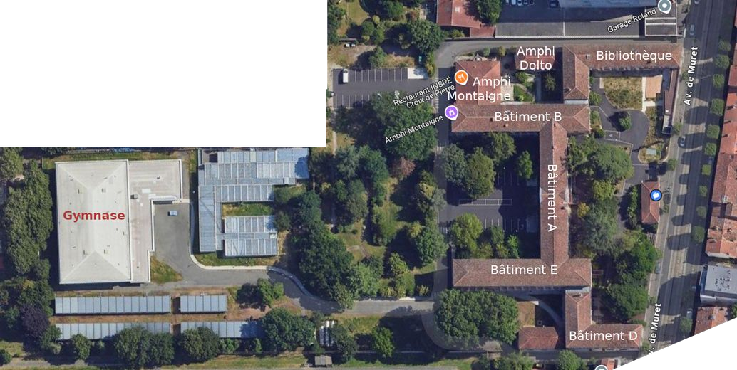
Le site de Croix-de-Pierre
Vue du site
de Croix-de-Pierre
Amphis Montaigne et Dolto, bâtiments A, B, C, D, E, bibliothèque, gymnase

Slide 7
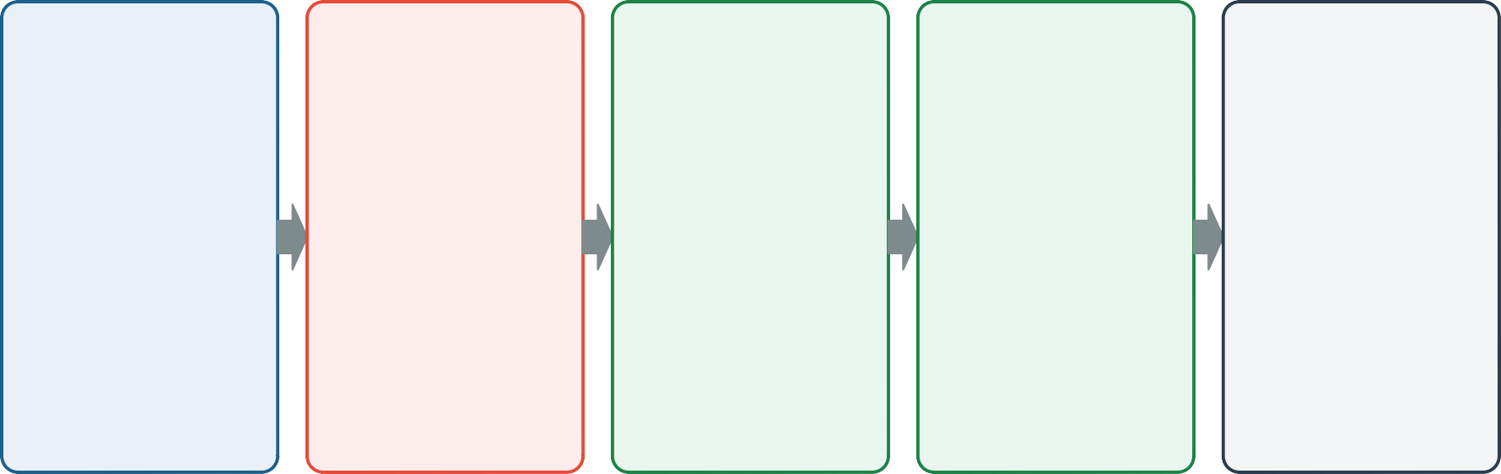
2026 : une nouvelle formation des professeur·e·s des écoles
Le concours est désormais placé en fin de licence (Bac+3) ; le master M2E forme des lauréat·e·s… et accueille des non-lauréat·e·s.
Pour les lauréats Titularisation
2028
Licence PE
CRPE Bac+3
M1 M2E
M2 M2E
L1 → L3
fin de L3
2026-2027
2027-2028
Licence Professorat des écoles (ou autre licence)
Concours de recrutement des professeur·e·s des écoles
Lauréat·e·s : élèves fonctionnaires rémunéré·e·s
+
Non-lauréat·e·s : étudiant·e·s + prépa concours
Lauréat·e·s : fonctionnaires stagiaires, mi-temps en responsabilité
+
Non-lauréat·e·s : étudiant·e·s + prépa concours
Évaluation à l’issue de l’année de stage par un jury académique
Textes de référence : arrêté du 12 janvier 2026 (masters M2E), arrêté du 17 avril 2025 (CRPE Bac+3). Voir aussi l’infographie « Quel parcours de formation… » de l’INSPÉ.

Slide 8
Le Master M2E « Professorat des écoles »
Quatre blocs de formation (arrêté du 12/01/2026)
Maîtriser les disciplines et enseigner dans le cadre de la polyvalence
Adapter sa pratique au contexte et à la diversité des élèves
Agir dans le cadre des principes du service public d’éducation
S’engager dans une démarche de développement professionnel
M1 : 530 h de formation + stage SOPA équivalent 12 semaines (1/3 temps)
M2 : 250 h de formation + stage en responsabilité mi-temps (18 semaines)
Une triple mission
•
Vous préparer au métier de professeur·e des écoles, pour aujourd’hui et pour demain
Vous accompagner dans l’entrée progressive dans la classe : observation, pratique accompagnée, puis responsabilité
Vous former aux outils d’analyse et de réflexion au niveau master (mémoire de recherche)
Et pour les non-lauréat·e·s : vous (re)préparer au CRPE Bac+3
1
•
2
•
3
•
4

Slide 9
Deux publics, une même promotion
Vous suivez la même formation, dans les mêmes groupes. Ce qui diffère :
Lauréat·e·s du CRPE BAC+3 2026 Non-lauréat·e·s
•
Statut : élève fonctionnaire
Rémunéré·e·s (environ 1 400 € annoncés) Obligation d’assiduité contrôlée
•
Statut : étudiant·e
Non rémunéré·e·s
Stage SOPA filé le jeudi
mêmes écoles d’accueil, mêmes supports pas de stage massé
UE hors cursus « Préparation concours »
96 h en M1 réparties sur les deux semestres (mesure transitoire cette année)
Un atout pour (re)préparer le CRPE Bac+3 2027
●
●
●
•
●
comme tout·e fonctionnaire
●
•
Stage SOPA équivalent 1/3 temps :
stage filé le jeudi, toute l’année (avec un·e MAT)
+ deux stages massés de 2 semaines (PEMF)
●
●
•
●
●
●

Slide 10
« Je suis non-lauréat·e : que se passe-t-il ? »
Tou·te·s les non-lauréat·e·s (re)passent le CRPE Bac+3 à la session 2027
Préparation par l’UE hors cursus, les autres enseignement du master et le stage filé.
Réussite → M2 M2E lauréat·e
Fonctionnaire stagiaire rémunéré·e à plein temps, en alternance : mi-temps en responsabilité de classe, mi-temps en formation. Titularisation en 2028.
2026-2027
M1 M2E parcours non-lauréat + 96 h de préparation concours
Printemps 2027
CRPE Bac+3, session 2027
Dans les deux cas, la validation du M1 est nécessaire pour poursuivre en M2.
Échec → M2 M2E parcours non-lauréat
Poursuite du master en tant qu’étudiant·e, avec une UE hors cursus de préparation au concours, et nouvelle candidature au CRPE en 2028.
Cas particulier :
les non-lauréat·e·s déjà titulaires d’un autre master peuvent aussi se présenter au CRPE palier M2 (Bac+5) en 2027, dernière session organisée.

Slide 11
Le CRPE Bac+3 (session 2027) – épreuves d’admissibilité
Épreuve 1 – Français et mathématiques
Épreuve 2 – Autres domaines
Durée : 4 h · coefficient 3
Le candidat traite trois domaines de son choix parmi quatre :
histoire-géographie et EMC sciences et technologie
arts (deux composantes fixées par le programme)
langue vivante (niveau B1) : allemand, anglais, espagnol, italien
Note globale ≤ 5 : éliminatoire
•
•
Durée : 4 h · coefficient 5
Connaissances disciplinaires ; niveau attendu : cycle 4
Partie français (10 pts) : étude de la langue, lexique, réflexion rédigée à partir d’un texte
Partie mathématiques (10 pts) : exercices ou problèmes
Note ≤ 2,5 sur l’une des deux parties : éliminatoire
•
•
•
•
•
•
•
•
•
•

Slide 12
Le CRPE Bac+3 (session 2027) – épreuves d’admission
Épreuve 2 – EPS et entretien
Durée totale 55 min · coefficient 3
1re partie (20 min, 8 pts) : EPS – culture sportive, corporelle, citoyenne ; le jury propose deux questions, le candidat en traite une
2e partie (35 min, 12 pts) : présentation de la motivation et du parcours (5 min), échange (10 min) puis entretien (20 min) : valeurs de la République et laïcité, projection dans le métier, service public, transition écologique, épanouissement de l’élève
Note 0 à l’une des parties : éliminatoire
Épreuve 1 – Exposé et échange
•
•
Préparation 1 h · épreuve 1 h · coefficient 5
Exposé (20 min) : explicitation et mobilisation d’une notion en français OU en mathématiques, à partir d’un dossier fourni
Échange avec le jury (40 min)
Le domaine (français ou mathématiques) est choisi à l’inscription au concours
Note 0 : éliminatoire
•
•
•
•
•
•
•

Slide 13
Cas particulier : le CRPE palier M2 (Bac+5) en 2027
Réservé aux non-lauréat·e·s déjà titulaires d’un master. Pour les autres, ce concours n’existera plus à partir de 2028.
Épreuves écrites d’admissibilité Épreuves orales d’admission
•
•
•
Français (disciplinaire) Mathématiques (disciplinaire)
Polyvalence (application) : sciences (SVT, physique, technologie) ; histoire, géographie, EMC ; arts (arts plastiques, musique, histoire des arts)
•
Oral 1 « Épreuve de leçon » : français (didactique), mathématiques (didactique)
Oral 2 « Entretien » : EPS ; motivation, capacité à se projeter dans le métier, connaissance du système éducatif
Oral facultatif de langue vivante : langue et didactique des langues-cultures
•
•

Slide 14
Quel est votre groupe ?
Deux groupes de 23 étudiant·e·s, lauréat·e·s et non-lauréat·e·s mélangé·e·s
Groupe 4
23 étudiant·e·s
Barrette D
Groupe 5
23 étudiant·e·s
Barrette D
La composition des groupes vous sera communiquée par mail par Madame Ceaux.
Les deux groupes partagent la même barrette horaire : mêmes créneaux, salles et enseignant·e·s différent·e·s.

Slide 15
Les stages en M1 : SOPA
Stage d’Observation et de Pratique Accompagnée – pour tou·te·s, le jeudi est le jour de stage
Lauréat·e·s – équivalent 1/3 temps Non-lauréat·e·s
Stage filé : le jeudi, toute l’année
dans la classe d’un·e MAT (maître·sse d’accueil temporaire)
Stage massé 1 : du 18 au 29 janvier 2027
dans la classe d’un·e PEMF
Stage massé 2 : du 22 mars au 2 avril 2027
  dans la classe d’un·e PEMF
•
Stage filé : le jeudi, toute l’année
mêmes écoles d’accueil, mêmes supports de formation
1er stage massé 1 : du 18 au 29 janvier 2027
dans la classe d’un·e PEMF
Pendant la 2e période massée :
préparation au concours, concours blancs, préparation des oraux
(programme précisé en cours d’année)
●
●
•
•
•
●
•
●
Le stage est obligatoire pour valider le M1 (UE 750 et 850).
Le stage est obligatoire pour valider le M1 (UE 750 et 850).

Slide 16
Le calendrier 2026-2027
Temps forts | Dates
Début des cours | Semaine du 14 septembre 2026
Vacances de Toussaint | du samedi 24 octobre au lundi 2 novembre matin
Examens session 1 – semestre 7 | du 14 décembre 2026 au 11 janvier 2027
Vacances de Noël | du samedi 19 décembre au lundi 4 janvier matin
Stage massé 1 (lauréat·e·s) | du 18 au 29 janvier 2027
Vacances d’hiver | du samedi 13 au lundi 22 février matin
Stage massé 2 (lauréat·e·s) | du 22 mars au 2 avril 2027
Vacances de printemps | du samedi 3 au lundi 19 avril matin
Examens session 1 – semestre 8 | du 3 au 19 mai 2027 (pont de l’Ascension du 6 au 10 mai)
Examens session 2 – M1 | du 16 au 26 juin 2027
Journées banalisées*
(pas de cours, réunions enseignants)
•
•
•
•
•
vendredi 9 octobre 2026
mardi 8 décembre 2026
jeudi 11 février 2027
lundi 26 avril 2027
vendredi 18 juin 2027
* sous réserve de modification par la nouvelle direction
Calendrier des suspensions pédagogiques voté par le Conseil d’INSPÉ du 25/03/2026. Le calendrier détaillé de la promotion vous sera diffusé.

Slide 17
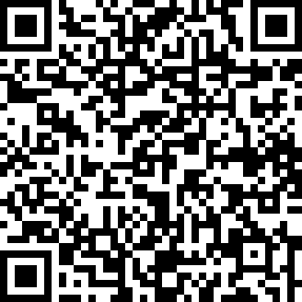
Votre emploi du temps à l’INSPÉ
Horaires des créneaux (sauf indication contraire)
8h30 – 10h20
10h40 – 12h30
14h – 15h50
16h10 – 18h
•
•
Début des cours : semaine du 14 septembre 2026
L’emploi du temps est en cours de construction : il vous sera communiqué avant le début des cours
Le jeudi est réservé au stage filé
Les emplois du temps et le livret d’accueil seront téléchargeables sur la page du site de Croix-de-Pierre :
•
•
Page du site de Croix-de-Pierre
https://inspe.univ-toulouse.fr/accueil/linspe/sites-de-formation/toulouse-croix-de-pierre

Slide 18
Les temps forts de l’année
Les réunions
•
Réunions de coordination pédagogique
délégué·e·s des groupes – coordination – formateur·trice·s, une fois par semestre
Réunions générales étudiant·e·s – formateur·trice·s
une fois par semestre
Élection des délégué·e·s dans chaque groupe dès les premières semaines Dates communiquées prochainement
●
•
●
•
•

Slide 19
Votre formation en M1 – semestre 7 (septembre → janvier)
UE | Intitulé | ECTS | Heures
UE 710 | Français et maths : maîtriser, didactiser et enseigner 1 | 8 | 40
UE 720 | Disciplines de polyvalence : maîtriser, didactiser et enseigner 1 (EPS, arts, HG-EMC, sciences et technologie) | 4 | 28
UE 730 | Analyser les contextes d’apprentissage pour enseigner 1 | 9 | 56
UE 740 | Initiation à la recherche 1 | 2 | 18
UE 750 | S’engager dans le métier en situation professionnelle 1 (adossée au stage) – ou parcours bilingue occitan | 7 | 68
UE HC 1 | Préparation concours – non-lauréat·e·s uniquement (hors cursus) | 0 | 48
 | Total du semestre | 30 | 210 (+48)
HC = hors cursus. Les 96 h de préparation concours (2 × 48 h cette année, mesure transitoire) ne donnent pas d’ECTS.

Slide 20
Votre formation en M1 – semestre 8 (janvier → juin)
UE | Intitulé | ECTS | Heures
UE 810 | Français et maths : maîtriser, didactiser et enseigner 2 | 6 | 48
UE 820 | Disciplines de polyvalence 2 (EPS, arts, HG-EMC, sciences et technologie, didactique des langues-cultures) | 3 | 34
UE 830 | Analyser les contextes d’apprentissage pour enseigner 2 (dont focale maternelle) | 9 | 92
UE 840 | Initiation à la recherche 2 | 2 | 18
UE 850 | S’engager dans le métier en situation professionnelle 2 (adossée au stage ; modules TEDS, EAC, polyvalence) | 6 | 90
UE 860 | Maîtriser une langue vivante étrangère (anglais ou espagnol) | 2 | 16
UE 870 | Acquérir les compétences numériques pour enseigner (PIX Édu) | 2 | 24
UE HC 2 | Préparation concours – non-lauréat·e·s uniquement (hors cursus) | 0 | 48
 | Total du semestre | 30 | 322 (+48)
Détail des contenus, responsables d’UE et bibliographies : syllabus du master M2E (en cours de finalisation).

Slide 21
Lire la maquette : cinq familles d’UE, du S7 au S10
Français et mathématiques
UE x10 – maîtriser, didactiser et enseigner : le cœur disciplinaire et didactique (bloc 1)
Et aussi
1
•
Langue vivante (anglais ou espagnol) : UE 0860 en S8, puis UE 0960 en S9 – niveau B2 attendu, UE non compensable
Numérique : UE 0870 en S8 et UE 1070 en S10 – certification PIX Édu
Hors cursus : préparation concours pour les non-lauréat·e·s
2
Disciplines de polyvalence
UE x20 – EPS, arts, histoire-géographie-EMC, sciences et technologie, langues-cultures
•
Contextes d’apprentissage
UE x30 – élèves, climat scolaire, école inclusive, valeurs de la République, système éducatif (blocs 2 et 3)
3
•
4
Initiation à la recherche
UE x40 – construction pas à pas du mémoire de master, soutenu en M2 (bloc 4)
5
Métier en situation professionnelle
UE x50 – adossée au stage : préparation, analyse de pratique, portfolio
En M2 : les UE mémoire (1040) et stage en responsabilité (1050) sont non compensables.

Slide 22
Modalités d’évaluation des UE
Les MCC 2026-2027
Ce qui est déjà (presque) certain
Les stages sont obligatoires pour valider le M1 un stage non effectué met en échec les UE x50 Une session 2 est organisée pour toutes les UE du 16 au 26 juin 2027
Le règlement des études d’UT2J s’applique
assiduité, absences aux examens, fraude et plagiat
Pour les lauréat·e·s, l’assiduité est contrôlée au titre de votre statut d’élève fonctionnaire
•
Les modalités de contrôle des connaissances du nouveau master sont en cours de finalisation
Elles vous seront communiquées avant les premières évaluations
Affichage sur le panneau en face du secrétariat Sur votre ENT (SCOUT)
Chaque UE fait l’objet d’une évaluation ; règles de compensation précisées dans les MCC
Pour les lauréats : modalités de validation en cours de finalisation avec les Ministères (enjambement)
•
●
•
•
•
•
•
●
•
●
●
•
•

Slide 23
Le règlement des études d’UT2J s’applique
•
Règlement des études de l’université Toulouse – Jean Jaurès
https://www.univ-tlse2.fr/accueil/formation-insertion/inscriptions-scolarite/reglement-des-etudes
En cas d’absence à un examen
attention aux conditions d’accès à la session de remplacement :
•
•
●
un justificatif recevable doit être fourni dans les délais
•
Fraude aux examens et plagiat
y compris l’usage non autorisé d’outils d’intelligence artificielle : attention aux conséquences (section disciplinaire)
Assiduité
les TD sont à présence obligatoire ; pour les lauréat·e·s, l’assiduité relève aussi de vos obligations de fonctionnaire
•
•
•

Slide 24
Posture professionnelle
Vous entrez dans un métier dès cette année : en formation comme en stage, la posture professionnelle est attendue de tou·te·s.
Respect
Une attitude positive et respectueuse vis-à-vis de tou·te·s : enseignant·e·s, personnels du site et des écoles, MAT et PEMF qui vous accueillent, et tou·te·s les étudiant·e·s
Engagement
Un engagement dans les travaux collectifs, dans le stage filé du jeudi et, pour les lauréat·e·s, dans les stages massés
Assiduité
Une présence régulière et ponctuelle : l’année est dense, avec pour les non-lauréat·e·s un concours à préparer en parallèle
Usage raisonné
Téléphones, ordinateurs, IA, réseaux sociaux : un usage raisonné, notamment en cours et en classe

Slide 25
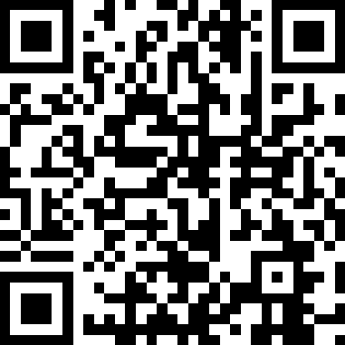
Prévention et signalement
•
Aucune tolérance vis-à-vis des comportements inappropriés, quel qu’en soit l’auteur
Violences sexistes et sexuelles Harcèlement
Racisme, discriminations
Violence, intimidation, intolérance, provocation, etc.
•
•
•
•
•
Si vous êtes victime ou témoin, vous devez signaler !
à la coordination pédagogique
et/ou sur la plateforme de signalement d’UT2J :
https://plateforme-signalement.univ-tlse2.fr/
•
•
Plateforme de signalement UT2J

Slide 26

Le BDE « Graines de profs »
Le QR code du BDE

Slide 27
INSPÉ Toulouse Occitanie-Pyrénées
Accueil des M1 – Master M2E Professorat des écoles Rentrée universitaire 2026-2027
Vendredi 4 septembre 2026 9h30 – Site de Croix-de-Pierre

